Slide 1
Ausbildung
Beruf
Jungen
Mädchen
20
20
20
20
40
40
40
40
60
60
60
60
80
80
80
80
100
100
100
100

Slide 2
Ausbildung 20
An Deiner Schule kannst Du zwischen
zwei Wahlfächern wählen: 1. «Naturwissenschaftliches Labor»
und 2. «Künstlerisches Gestalten».
Was wählst Du und warum?

Slide 3
Ausbildung 40
Ausbildung 40
Wenn man die Schule und das Gymnasium
oder die Berufslehre abgeschlossen hat,
muss man nie mehr lernen.
Stimmt diese Aussage? Begründe.

Slide 4
Ausbildung 60
Ausbildung 60
Du hast die Möglichkeit, während der
Berufslehre die Berufsmaturitätsschule zu
besuchen. Dies eröffnet Dir später mehr
Möglichkeiten. Du hast aber in der Lehre
einen Tag mehr Schule pro Woche.
Wie entscheidest Du Dich?

Slide 5
Ausbildung 80
Ausbildung 80
Du möchtest später vielleicht studieren.
Geht das, wenn Du jetzt zuerst eine
Berufslehre absolvierst? Begründe.

Slide 6
Ausbildung 100
Ausbildung 100
Dein Kollege ist unsicher, ob er sich in
dieser Firma für eine Lehre bewerben soll.
Wie kannst Du ihn überzeugen und Werbung
für einen der Berufe machen, die Du hier
kennengelernt hast?
Spielt zu zweit das Gespräch vor.

Slide 7
Beruf 20
Beruf 20
Wer keine «Arbeit» hat, ist selber schuld!
Was denkst du darüber?

Slide 8
Beruf 40
Beruf 40
Du hast drei Wünsche für Deine
berufliche Zukunft.

Slide 9
Beruf 60
Beruf 60
In Deiner Firma wird eine Person neu
eingestellt, die mit Dir im Team
zusammenarbeiten wird. Es gibt mehrere
gute Bewerbungen. Wie soll Deine Chefin
entscheiden? Auf welche Punkte soll
sie besonders achten? Begründe.

Slide 10
Beruf 80
Beruf 80
Du möchtest nach Deiner Lehre eine
berufsbegleitende Weiterbildung machen
und hoffst, dass Deine Firma einen Teil der Kosten übernimmt. Dein Chef ist
unsicher, ob er Ja sagen soll. Spielt zu zweit vor, wie Du ihn überzeugen willst.

Slide 11
Beruf 100
Beruf 100
Spielt zu zweit ein Bewerbungsgespräch vor, bei dem Du alles falsch machst.

Slide 12
Jungen 20
Jungen 20
Was für einen Beruf übt er wohl aus? Was würde Dir an diesem Beruf gefallen?
Bild: Nationaler Zukunftstag

Slide 13
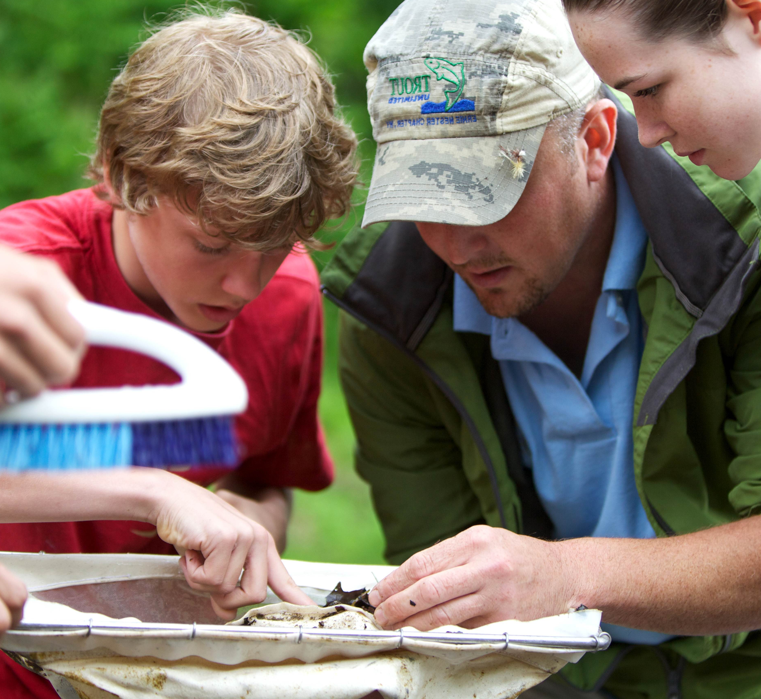
Jungen 40
Jungen 40
Was für einen Beruf übt er wohl aus? Was würde Dir an diesem Beruf
gefallen?
Bild: Ryan Haggerty / Public Domain Images PIXNIO

Slide 14
Jungen 60
Jungen 60
Welchen Mann findest Du toll?
Erzähle von ihm!

Slide 15
Jungen 80
Jungen 80
Was für einen Beruf übt er wohl aus? Was würde Dir an diesem Beruf gefallen?
Bild: ARTISET

Slide 16
Jungen 100
Jungen 100
Du möchtest Primarlehrer werden. Dein
Freund versteht dies nicht. Spielt zu zweit
vor, wie Du ihn mit Deiner Begeisterung für
den Beruf «Primarlehrer» anstecken willst.

Slide 17
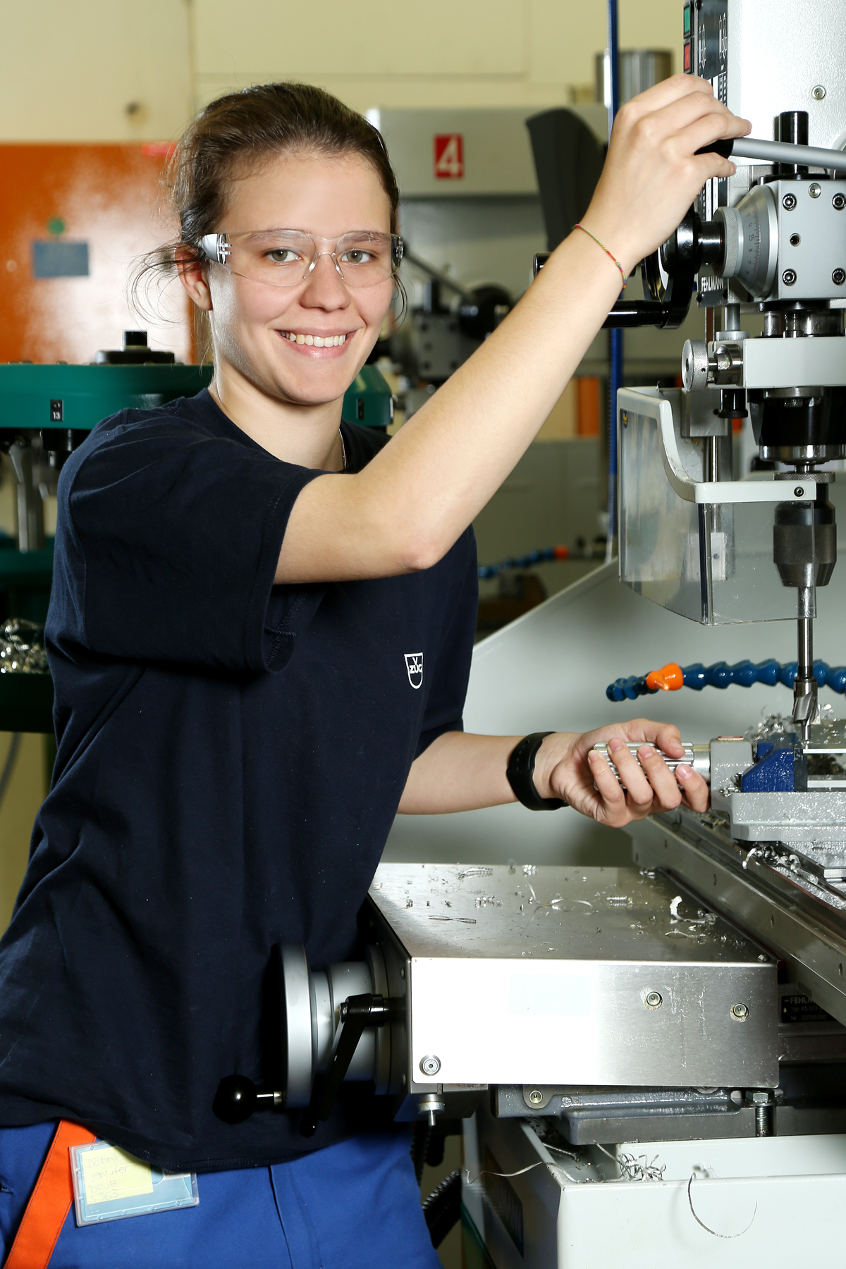
Mädchen 20
Mädchen 20
Was für einen Beruf übt sie wohl aus? Was würde Dir an diesem Beruf gefallen?
Bild: Nationaler Zukunftstag

Slide 18
Mädchen 40
Mädchen 40
Was für einen Beruf übt sie wohl aus? Was würde Dir an diesem Beruf gefallen?
Bild: Nationaler Zukunftstag

Slide 19
Mädchen 60
Mädchen 60
Welche Frau findest Du toll?
Erzähle von ihr!

Slide 20
Mädchen 80
Mädchen 80
Was für einen Beruf übt sie wohl aus? Was würde Dir an diesem Beruf gefallen?
Bild: Nationaler Zukunftstag

Slide 21
Mädchen 100
Mädchen 100
Du möchtest eine Ausbildung als
Informatikerin anfangen. Deine Freundin
versteht dies nicht. Spielt zu zweit vor,
wie Du sie mit Deiner Begeisterung für
Informatik anstecken willst.

Slide 22
Impressum: Geschäftsstelle Nationaler Zukunftstag (2018). Beilage zum «Leitfaden für Betriebe»: Arbeitsunterlagen zum Einsatz am Nationalen Zukunftstag. Cham: Geschäftsstelle Nationaler Zukunftstag.
Spielidee: Boys’Day - Jungen-Zukunftstag | Neue Wege für Jungs.
www.boys-day.de
Für das Zukunftsspiel wurde das Spiel «Mannopoly» so weiterentwickelt, dass es mit geschlechtergemischten Gruppen gespielt werden kann.

